Slide 1
Báo cáo Phát triển phần mềm phân tán Đề tài:Hệ thống cửa hàng bán sản phẩm (ReactJS, NodeJS, MongoDB, Docker)
Sinh viên thực hiện: Trần Văn Thành 20176057
Nguyễn Bá Tùng Lâm 20176035
Phạm Trung Hiếu 20175712
Giáo viên hướng dẫn: TS. Nguyễn Nhất Hải

Slide 2
Phân công công việc
Tên thành viên | Công việc thực hiện
Nguyễn Bá Tùng Lâm | Phát triển chính Back-end
Trần Văn Thành | Phát triển chính Front-end
Phạm Trung Hiếu | Báo cáo, slide, hỗ trợ phát triển back-end và front-end

Slide 3
Tổng quan về hệ thống
Hệ thống quản lý bán giày dép online được thiết kế với mục đích đúng như tên gọi. Cụ thể, website giúp quản lý và bán hàng tập trung vào loại mặt hàng giày dép qua hình thức mua sắm trực tuyến cho 1 cửa hàng. Qua đó, chủ cửa hàng có thể tăng trải nghiệm mua hàng của các khách hàng gặp khó khăn trong quá trình di chuyển đến cửa hàng bằng việc cung cấp các hình ảnh trực quan về sản phẩm, giá cả công khai rõ ràng cùng phương thức thanh toán thuận tiện (COD).
Sử dụng website bán chuyên về 1 loại mặt hàng thay vì các trang thương mại điện tử lớn như Shopee, Lazada, Sendo, … góp phần giúp khách hàng giảm thiểu nỗi lo về mua hàng giả, hàng kém chất lượng từ vô số các shop.
Nói ngắn gọn, đây là một website chuyên nhập các đôi giày được nhiều người ưa chuộng (theo trend) từ các hãng phổ biến trên thế giới (Nike, Adidas, Jordan, …) để bán lại cho người dùng.

Slide 4
Tổng quan về chức năng
Đăng ký thành viên:
Để sử dụng website với các tác vụ nâng cao thì mỗi thành viên cần có tài khoản riêng.
Tài khoản đó sau khi đăng kí thành công có thể đăng nhập vào hệ thống. Các tài khoản mặc định có các quyền cơ bản như nhau.
Chức năng đăng nhập/đăng xuất:
Tài khoản đăng nhập hệ thống với đúng tài khoản và mật khẩu mà lúc đăng ký đã cung cấp.
Tài khoản đăng nhập nếu không còn nhu cầu sử dụng hệ thống hoặc cần đăng nhập tài khoản khác có thể tiến hành đăng xuất.
Chức năng cập nhật thông tin cá nhân và mật khẩu:
Hệ thống cho phép thành viên thay đổi thông tin cá nhân.
Thành viên có thể thay đổi mật khẩu nếu muốn. Khi đổi mật khẩu sẽ phải xác nhận mật khẩu cũ, hệ thống sẽ gửi request về backend để kiểm tra và trả về response cho từng trường hợp thành công hay thất bại.
Chức năng xem mặt hàng và đặt đơn hàng:
Khách hàng có thể xem các mặt hàng đang có và thêm vào giỏ hàng.
Sau khi thêm vào giỏ thì có thể đặt đơn hàng. Người dùng cần đăng nhập và trong giỏ hàng phải có hàng nếu không thì hệ thống sẽ thông báo lỗi và redirect về trang xem sản phẩm.
Chức năng xem lịch sử mua hàng:
Thành viên có thể xem lại lịch sử các đơn hàng đã mua, bao gồm giá tiền, trạng thái, link sản phẩm.

Slide 5
Tổng quan về công nghệ
Website được xây dựng chủ yếu sử dựng ReactJS, NodeJS, … , chúng đều là các framework/library của ngôn ngữ Javascript. Chính vì vậy, để hiểu và áp dụng được các framework/library trên. Ngoài ra, Javascript cũng là ngôn ngữ được áp dụng trong việc xử lý dữ liệu ở phía Back-end.
Front-end:
ReactJS: Framework xây dựng UI xử lý Client-side Rendering
Redux: Quản lí trạng thái trong react
Axios: Xử lý các HTTPS Request, response
MaterialUI: Thư viện hỗ trợ thiết kế UI
Back-end:
ExpressJS: Framework xây dựng backend
Axios: Xử lý các HTTPS Request, response
Express-jwt: Xử lý đọc và ghi Json Web Token bảo mật.
Passport, passport-local, crypto: xử lý mã hóa, xác nhận mật khẩu, đăng nhập.
Mongoose: Xử lý truy vấn database mongodb
Database: NoSQL database - MongoDB

Slide 6
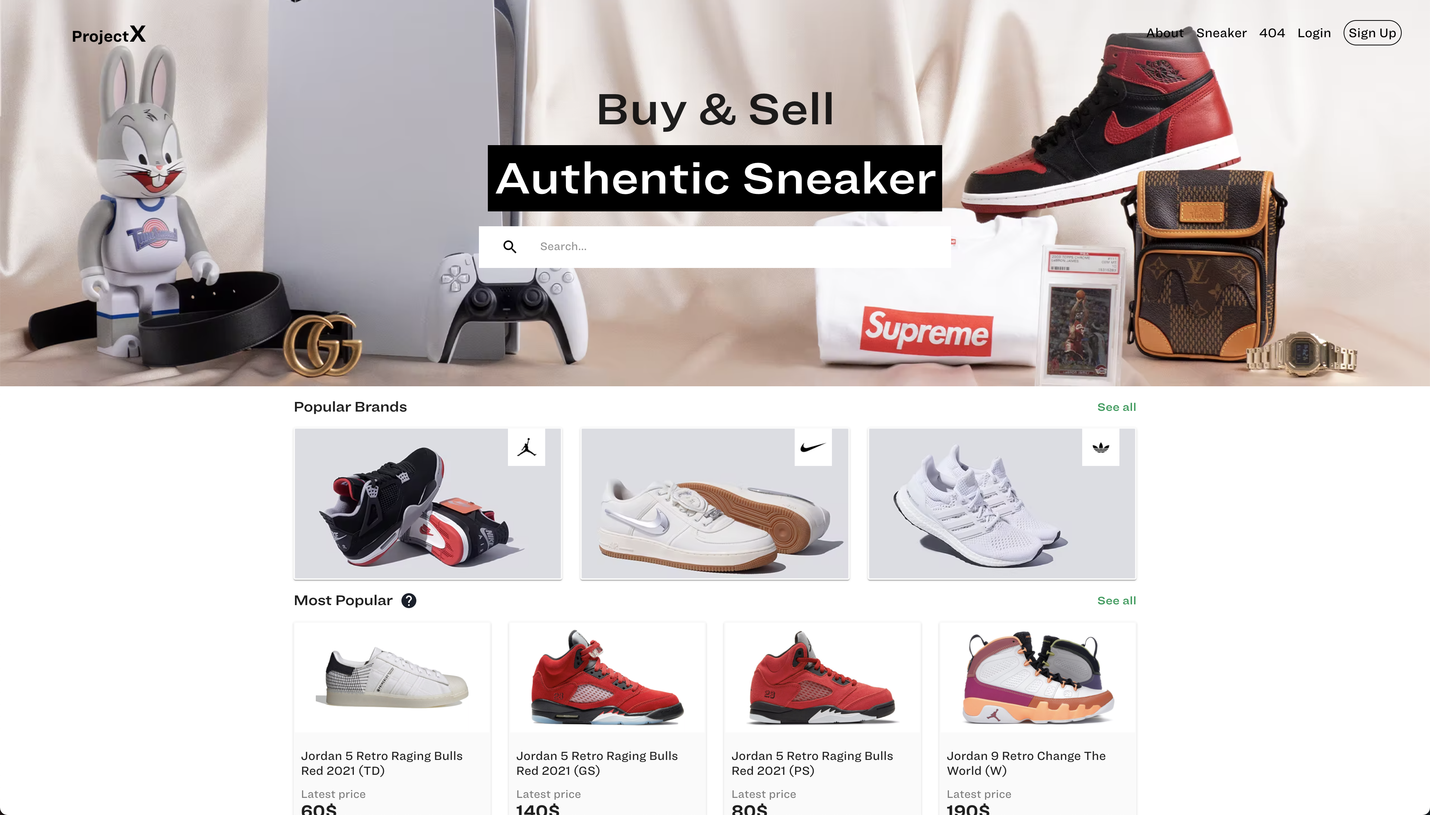
Demo trang sản phẩm

Slide 7
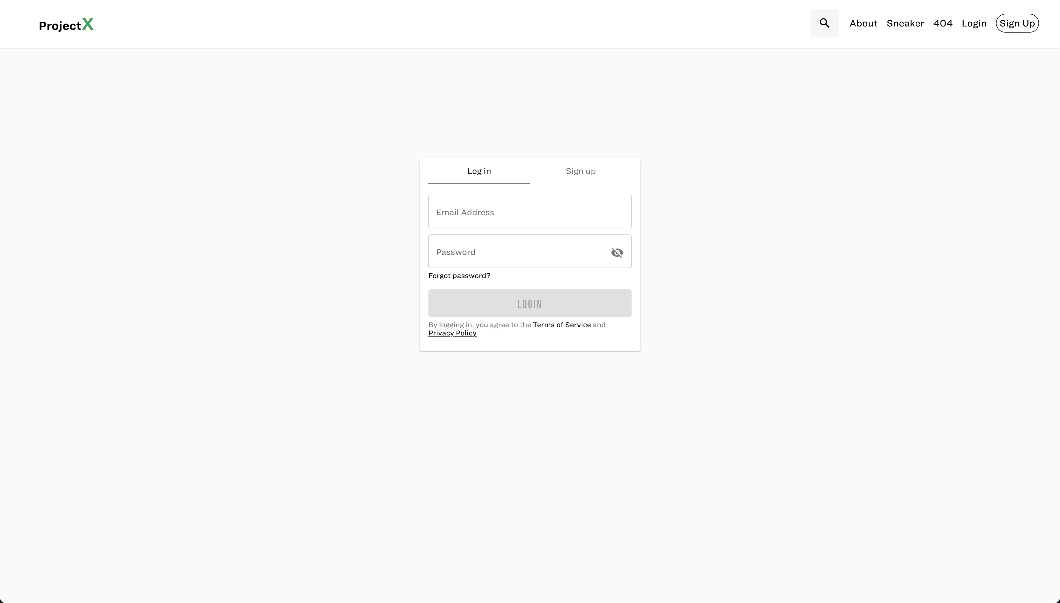
Demo trang sản phẩm

Slide 8
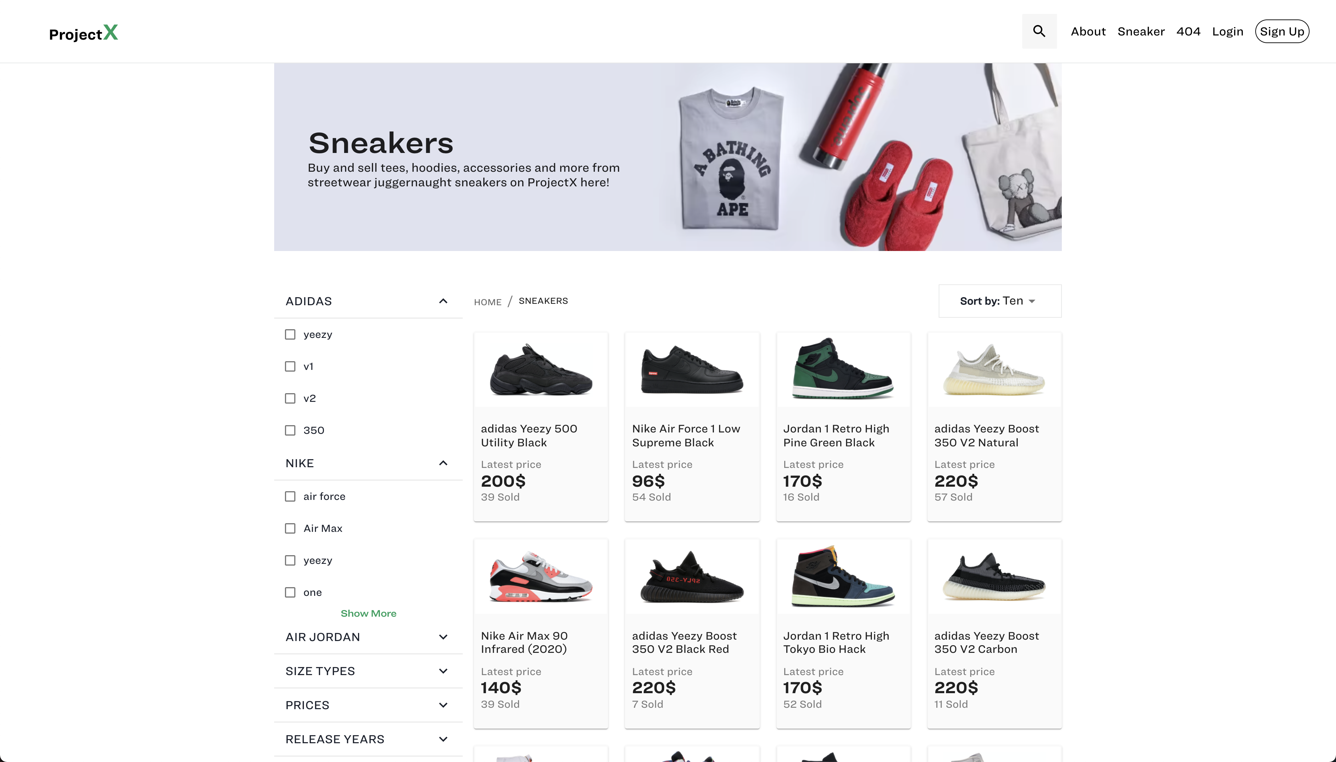
Demo trang sản phẩm

Slide 9
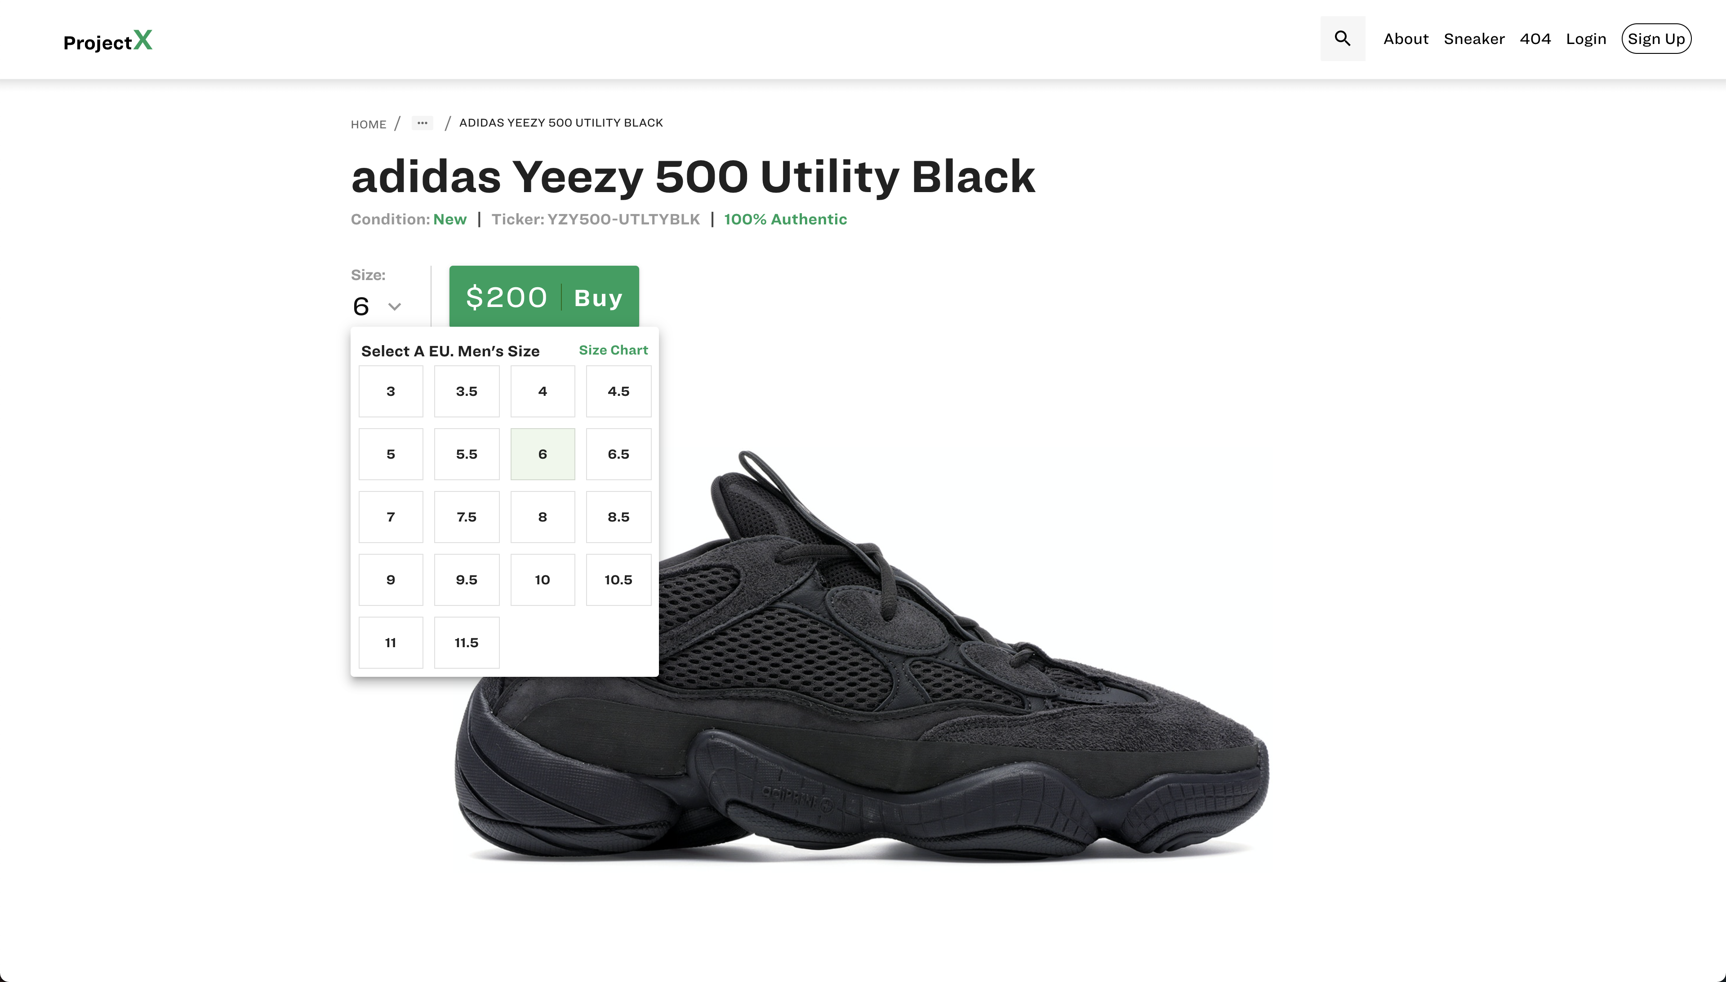
Demo trang sản phẩm

Slide 10
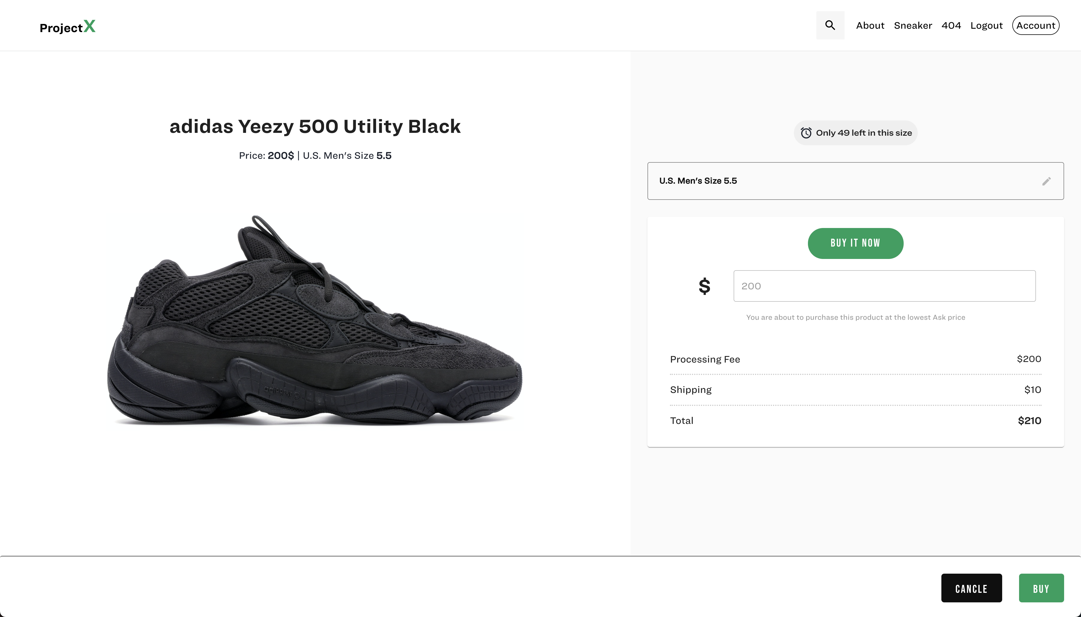
Demo trang sản phẩm

Slide 11
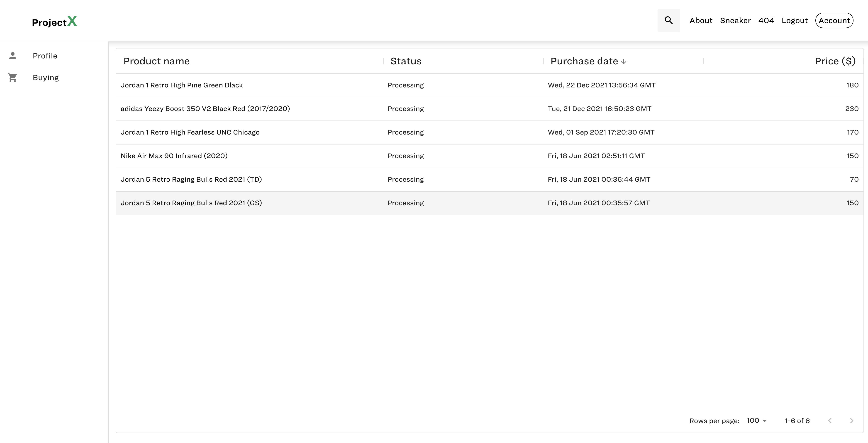
Demo trang sản phẩm

Slide 12
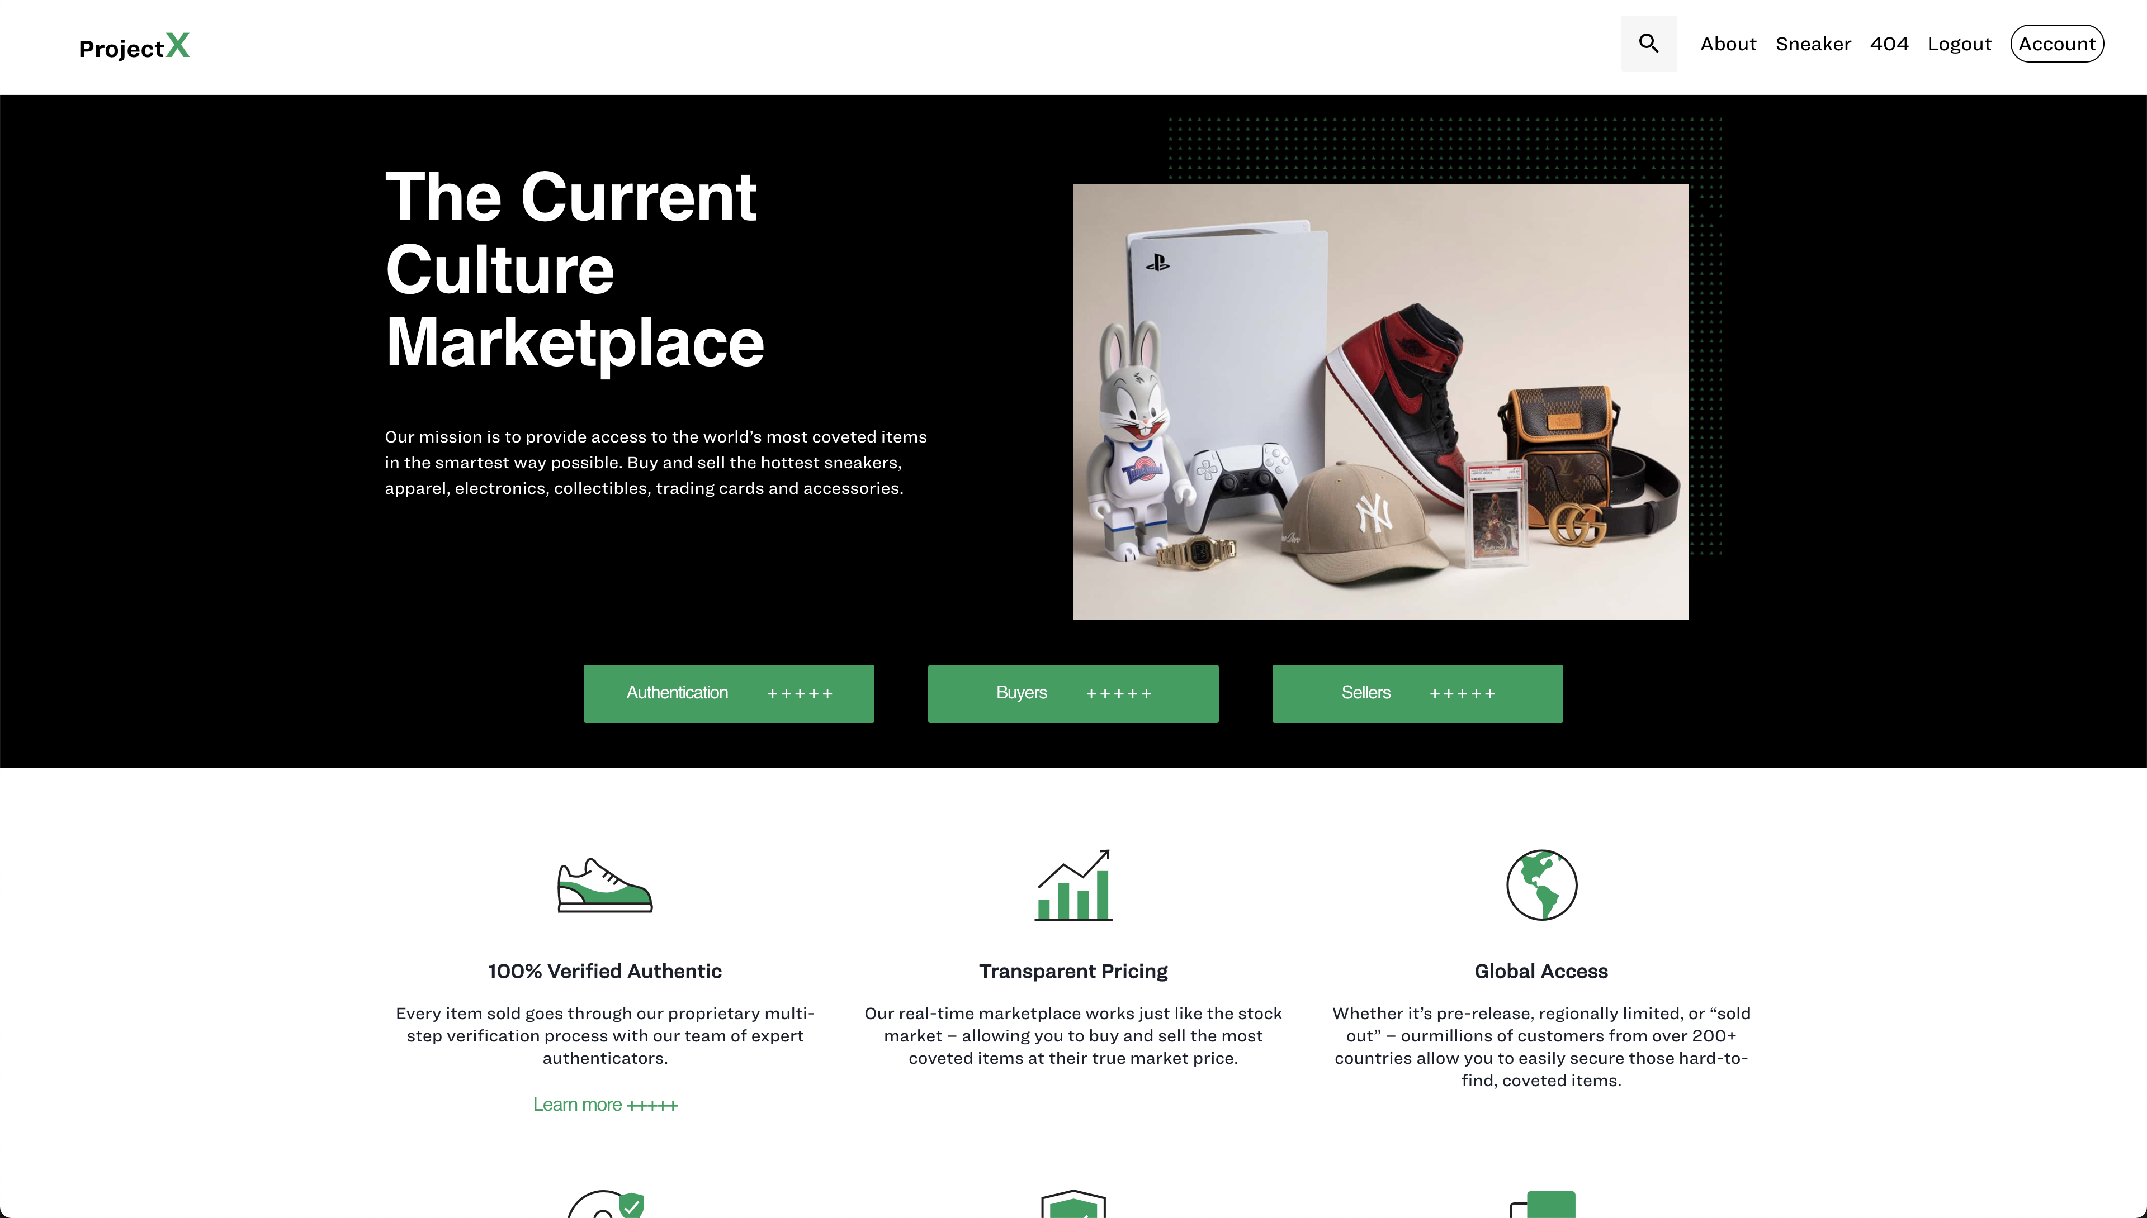
Demo trang sản phẩm

Slide 13
Setup Docker cho dự án
Dockerfile sử dụng để khai báo các danh sách lệnh mà Docker sử dụng để cài đặt môi trường NodeJS cho cả backend và fronend. File này có ở cả front-end và back-end.
Trong file này có các điểm cần chú ý:
FROM: Cài đặt phiên bản của NodeJS
WORKDIR: Đường dẫn của ứng dụng.
COPY: sao chép package.json file tới container, và sao chép các files khác trong thư mục của project.
RUN: Thực thi câu lệnh trên terminal trong. Ví dụ như npm install để cài đặt thư viện cho tất cả các thư viện được mô tả trong package.json
ENV: Cài đặt các biến môi trường cho ứng dụng sử dụng
CMD: Chạy thực thi sau khi build thành công image.

Slide 14
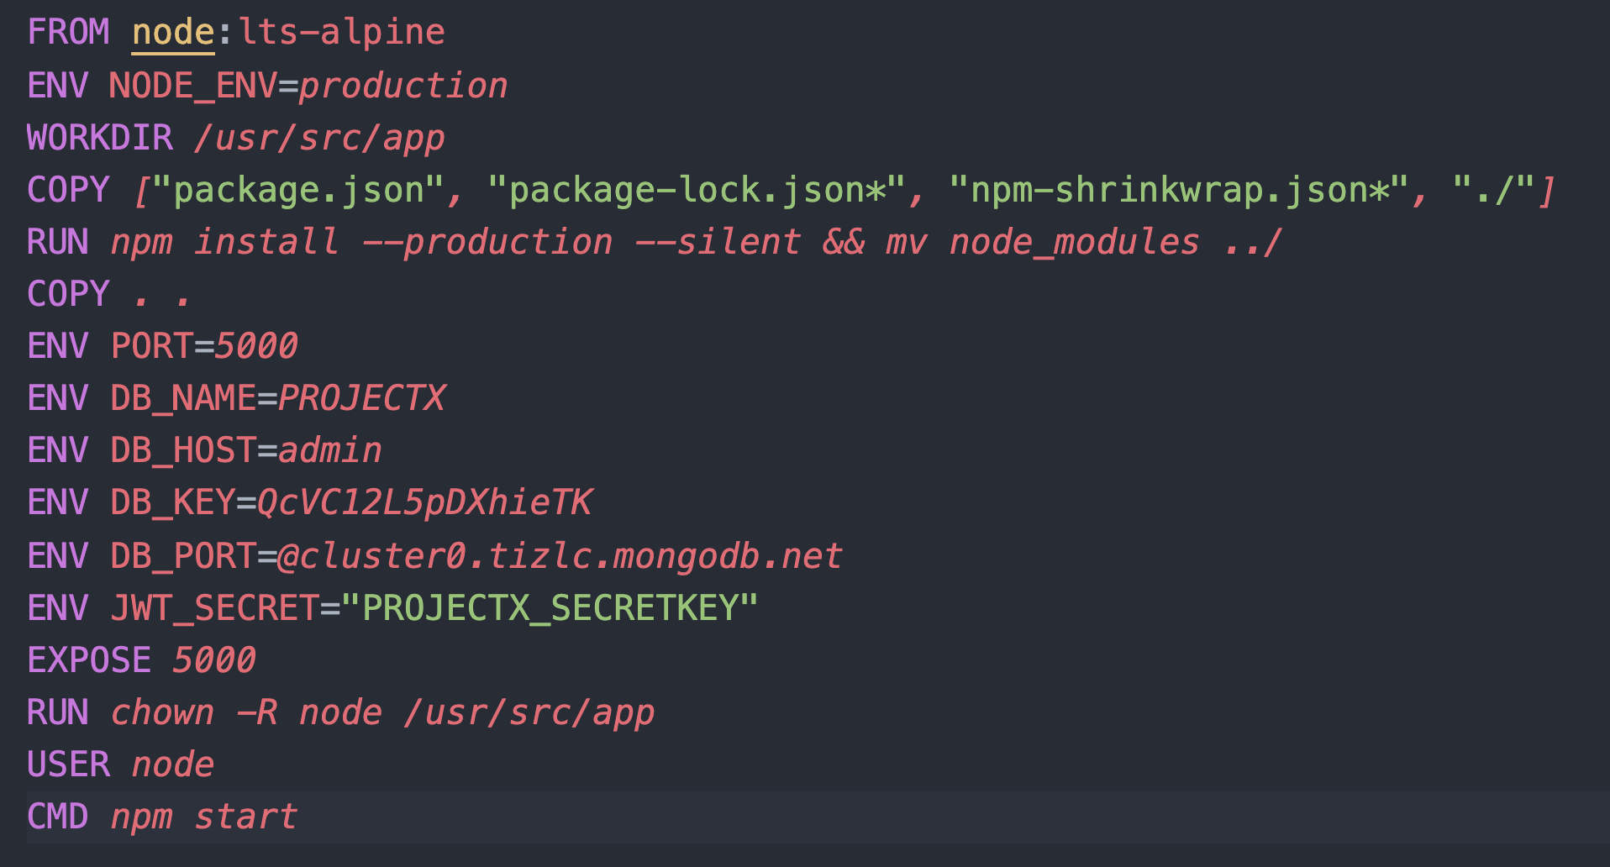
Setup Docker cho backend

Slide 15
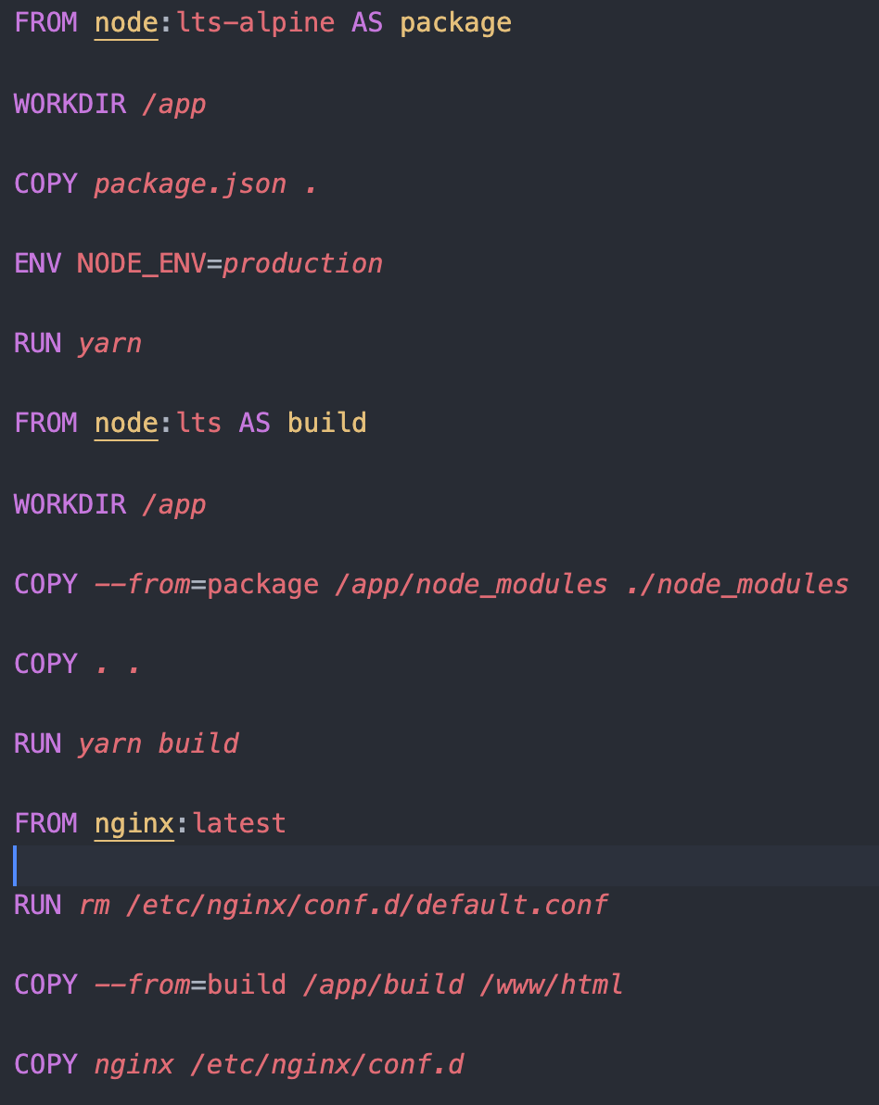
Setup Docker cho frontend

Slide 16
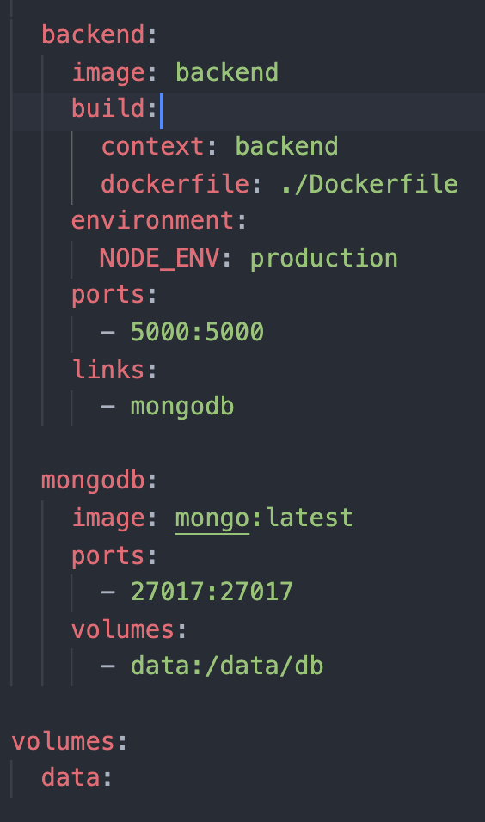
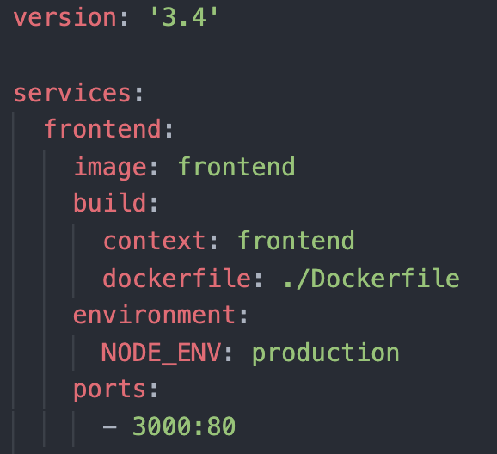
Setup Docker Compose

Slide 17
Cám ơn thầy và các bạn đã lắng nghe

